Slide 1
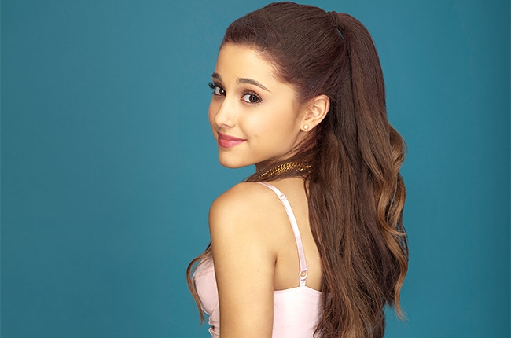
Ariana Grande

Slide 2
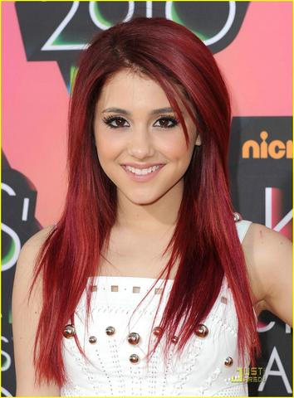
Ariana Grande, повне ім’я Ariana Joan Butera-Grande – американська акторка та співачка.
- 2013 рік випустила альбом “Your Truly” який на першому місці Billboard.
- у цьому ж році випустила міні альбом “Christmas Kisses” до якого входило лише 4 пісні.
- 25 серпня 2014 вийшов її альбом ” My Everything”.

Slide 3

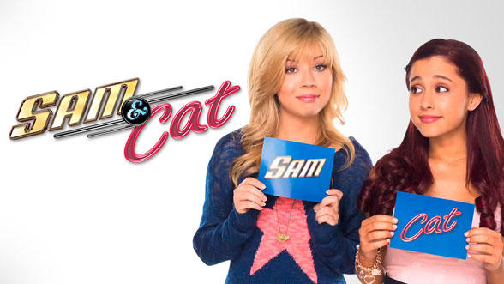
Знімалася в серіалі “Victorius”, що випускається каналом Nickelodeon, грала роль Кет Валентайн, через що їй довелося покрасити волося у пурпурний колір. Зраз знімається у серіалі “Sam & Cat”, що є продовженням серіалів “Victorius” і “iCarly”.

Slide 4
